Slide 1
神国的价值观 (四)
我对
属灵躁练
充满激情
提摩太前书 4: 8
1

Slide 2
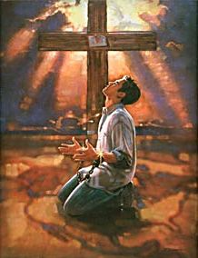
复习：
我让异象掌管
我委身于细胞小组
我是门徒
4. 我对属灵躁练充满激情
2

Slide 3
提摩太前书 4: 8
“操练身体，
益处还少；
惟独敬虔，
凡事都有益处，
因有今生和来生
的应许。”
3

Slide 4
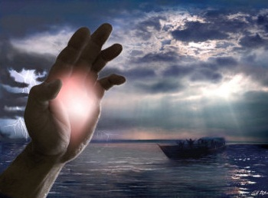
我对属灵躁练充满激情因 ...
我的设计
- 听到上帝的声音
我的委身
– 时间与空间
3. 我的责任 – 利益
4

Slide 5
我的设计 - 听到上帝的声音
“愿赐平安的神，亲自使你们全然成圣。又愿你们的灵与魂与身子得蒙保守，在我主耶稣基督降临的时候，完全无可指摘。” （帖撒罗尼迦前书 5：23）
“你的瀑布发声，深渊就与深渊响应，你的波浪洪涛漫过我身。”（诗 42：7）
惟独恶人，好像翻腾的海，不得平静；其中的水，常涌出污秽和淤泥来。（以赛亚书 57：20）
5

Slide 6
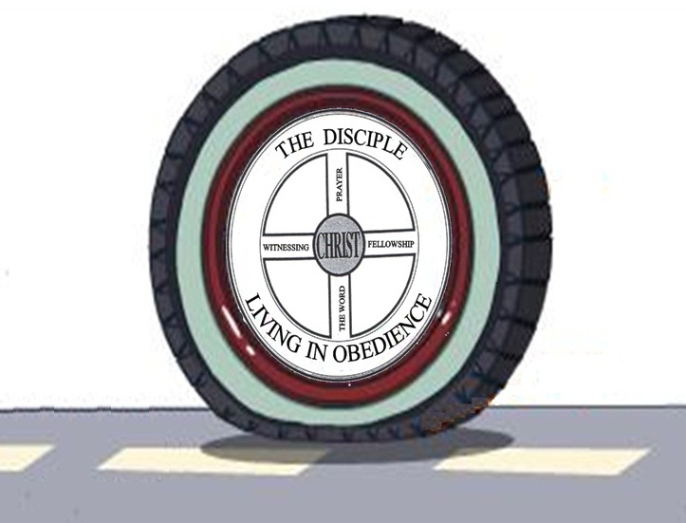
我的委身 – 时间与空间
a. To practise elements of the WHEEL
(contact with road, not pious exercises)
8

Slide 7
我的委身 – 时间与空间
那落在好土里的，就是人听了道，持守在诚实善良的心里，并且忍耐着结实。 (路8：15）
9

Slide 8
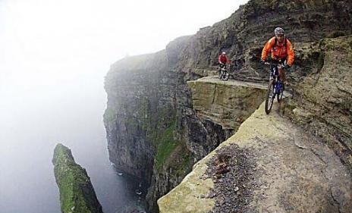
2. I make time / space for spiritual disciplines
c. Like focusing
to cross a
ridge between
2 chasms.
─ keeping me
on highway
of GOD’s
grace.
10

Slide 9
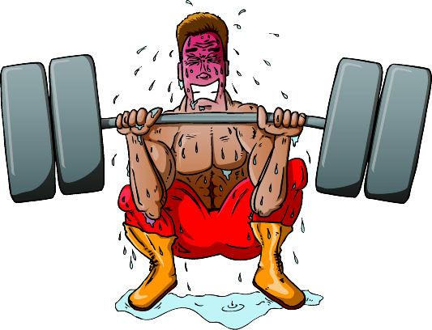
3. I benefit from taking personal responsibility
• Spiritual Disciplines lead to godliness which is
profitable for eternity. 1 Timothy 4:8
─ like athlete, weight-lifter, training for prize.
1 Timothy 4:7
11

Slide 10
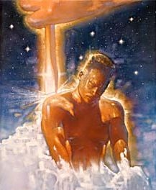
3. 我的责任 – 利益
属灵躁练建立习惯，可充满神的恩典。
─ 心态改变 （错误）
12

